Slide 1
TRƯỜNG TIỂU HỌC SỐ 1 PHƯỚC HIỆP
Luyện từ và câu
NỐI CÁC VẾ CÂU GHÉP BẰNG QUAN HỆ TỪ
(Tuần 20)
GIÁO VIÊN: HỒ THỊ ĐÀO THƯ

Slide 2
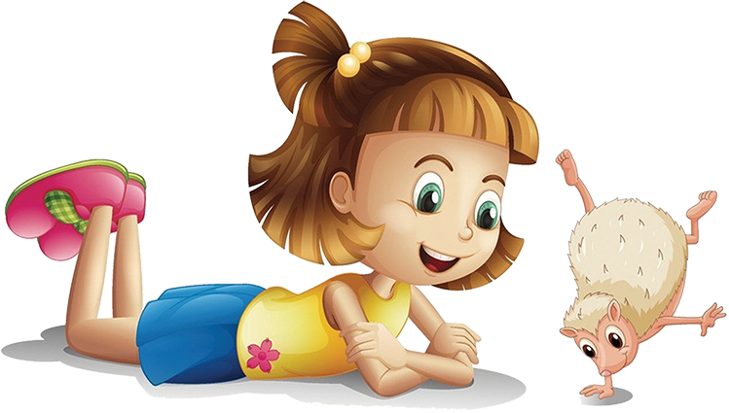
Luyện từ và câu
Lớp 5
Trang 21

Slide 3
Khởi động

Slide 4
“Công dân” nghĩa là gì?
A
Người làm việc trong cơ quan nhà nước?
B
Người lao động chân tay làm công ăn lương.
C
Người dân của một nước, có quyền lợi và nghĩa vụ với đất nước.
D
Người dân của một nước nhưng không cần có quyền và nghĩa vụ với đất nước.

Slide 5
Có mấy cách nối các vế câu trong câu ghép? Đó là những cách nào?
Nối bằng từ có tác dụng nối.
2 cách
Nối trực tiếp (không dùng từ ngữ nối).

Slide 6
Thứ Sáu ngày 24 tháng 1 năm 2024
Luyện từ và câu:
Nối các vế câu ghép bằng quan hệ từ
Trang 21
Thực hiện: EduFive

Slide 7
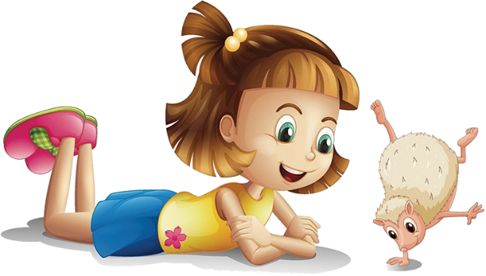
YÊU CẦU
01. Nêu được cách nối các vế câu ghép bằng quan hệ từ.
02. Xác định được các vế trong câu ghép, các quan hệ từ,
cặp quan hệ từ và được sử dụng để nối các vế câu ghép.
03. Sử dụng đúng quan hệ từ để nối các vế câu ghép.

Slide 8
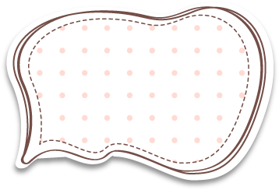
I
Nhận xét

Slide 9
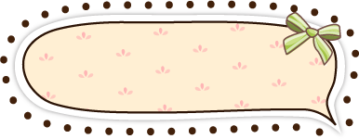
Thứ Sáu ngày 24 tháng 1 năm 2024
Luyện từ và câu:
Nối các vế câu ghép bằng quan hệ từ
I.Nhận xét
1. Tìm câu ghép trong đoạn trích sau:
Trong hiệu cắt tóc, anh công nhân I-va-nốp đang chờ tới lượt mình thì cửa phòng lại mở, một người nữa tiến vào… Một lát sau, I-va-nốp đứng dậy nói: “Đồng chí Lê-nin, giờ đã đến lượt tôi. Tuy đồng chí không muốn làm mất trật tự, nhưng tôi có quyền nhường chỗ và đổi chỗ cho đồng chí. Đó là quyền của tôi.”
Mọi người đều cho là I-va-nốp nói rất đúng. Lê-nin không tiện từ chối, đồng chí cảm ơn I-va-nốp và ngồi vào ghế cắt tóc.
Theo Hồ Lãng

Slide 10
I.Nhận xét
2. Xác định các vế câu trong từng câu ghép.
Trong hiệu cắt tóc, anh công nhân I-va-nốp đang chờ tới lượt mình thì cửa phòng lại mở, một người nữa tiến vào… Một lát sau, I-va-nốp đứng dậy nói: “Đồng chí Lê-nin, giờ đã đến lượt tôi. Tuy đồng chí không muốn làm mất trật tự, nhưng tôi có quyền nhường chỗ và đổi chỗ cho đồng chí. Đó là quyền của tôi.”
Mọi người đều cho là I-va-nốp nói rất đúng. Lê-nin không tiện từ chối, đồng chí cảm ơn I-va-nốp và ngồi vào ghế cắt tóc.
Theo Hồ Lãng
Vế 1
Vế 2
Vế 2
Vế 3
Vế 1
Vế 2
Vế 2
Vế 1
Vế 2
Vế 2

Slide 11
I.Nhận xét
3. Cách nối các vế câu trong những câu ghép nói trên có gì khác nhau?
-Vế 1 và vế 2 nối với nhau bằng quan hệ từ thì
-Vế 2 và vế 3 nối với nhau bằng dấu phẩy
Trong hiệu cắt tóc, anh công nhân I-va-nốp đang chờ tới lượt mình thì cửa phòng lại mở , một người nữa tiến vào…
Tuy đồng chí không muốn làm mất trật tự, nhưng tôi có quyền nhường chỗ và đổi chỗ cho đồng chí.
Lê-nin không tiện từ chối , đồng chí cảm ơn I-va-nốp và ngồi vào ghế cắt tóc.
Vế 1
Vế 2
Vế 3
Vế 1 và vế 2 nối với nhau bằng cặp quan hệ từ Tuy…nhưng…
Vế 1
Vế 2
Vế 2
Vế 1 và vế 2 nối với nhau bằng dấu phẩy
Vế 1
Vế 2

Slide 12
I.Nhận xét
3. Cách nối các vế câu trong những câu ghép nói trên có gì khác nhau?
-Vế 1 và vế 2 nối với nhau bằng quan hệ từ thì
-Vế 2 và vế 3 nối với nhau bằng dấu phẩy
Trong hiệu cắt tóc, anh công nhân I-va-nốp đang chờ tới lượt mình thì cửa phòng lại mở , một người nữa tiến vào…
Tuy đồng chí không muốn làm mất trật tự, nhưng tôi có quyền nhường chỗ và đổi chỗ cho đồng chí.
Vế 1
Vế 2
Vế 3
Vế 1 và vế 2 nối với nhau bằng cặp quan hệ từ Tuy…nhưng…
Vế 1
Vế 2
Vế 2
Các vế câu ghép 1 và 2 được nối với nhau bằng từ nào?
Các vế câu ghép được nối với nhau bằng quan hệ từ hoặc cặp quan hệ từ.

Slide 13
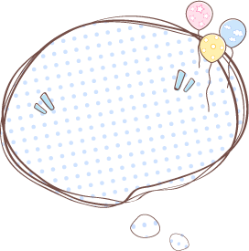
Thứ Sáu ngày 24 tháng 1 năm 2024
Luyện từ và câu:
Nối các vế câu ghép bằng quan hệ từ
Ghi nhớ
1. Các vế câu trong câu ghép có thể được nối với nhau bằng một quan hệ từ hoặc một cặp quan hệ từ.
2. Những quan hệ từ thường được dùng là: và, rồi, thì, nhưng, hay, hoặc,…
3. Những cặp quan hệ từ thường được dùng là:
- vì… nên… ; do… nên…; nhờ… mà…
- nếu… thì…; giá… thì…; hễ… thì…
- tuy… nhưng…; mặc dù… nhưng…
- chẳng những… mà…; không chỉ… mà…

Slide 15
II
Luyện tập

Slide 16
Thứ Sáu ngày 24 tháng 1 năm 2024
Luyện từ và câu:
Nối các vế câu ghép bằng quan hệ từ
Bài 1:
Tìm câu ghép trong đoạn văn dưới đây. Xác định các vế câu và các cặp quan hệ từ trong câu:
Nếu trong công tác, các cô, các chú được nhân dân ủng hộ, làm cho dân tin, dân phục, dân yêu thì nhất định các cô, các chú thành công.
Vế 1
Vế 2

Slide 17
Thứ Sáu ngày 24 tháng 1 năm 2024
Luyện từ và câu:
Nối các vế câu ghép bằng quan hệ từ
Bài 2:
Trong hai câu ghép ở cuối đoạn văn dưới đây, tác giả đã lược bớt quan hệ từ. Hãy khôi phục lại những từ bị lược và giải thích vì sao tác giả lược các từ đó.
Thái hậu ngạc nhiên nói:
- Vũ Tán Đường hết lòng vì ông, sao không tiến cử?
Tô Hiến Thành tâu:
- (…) Thái hậu hỏi người hầu hạ giỏi thì thần xin cử Vũ Tán Đường. Còn Thái hậu hỏi người tài ba giúp nước (…) thần xin cử Trần Trung Tá.
Theo Quỳnh Cư - Đỗ Đức Hùng
Nếu
thì
Vì sao tác giả có thể lược bớt những từ đó?
Vì để câu văn gọn, không bị lặp lại. Lược bớt nhưng người đọc vẫn hiểu đầy đủ, hiểu đúng.

Slide 18
Thứ Sáu ngày 24 tháng 1 năm 2024
Luyện từ và câu:
Nối các vế câu ghép bằng quan hệ từ
Bài 3:
Tìm quan hệ từ thích hợp với mỗi chỗ trống:
còn
a) Tấm chăm chỉ, hiền lành … Cám thì lười biếng, độc ác.
nhưng (mà)
b) Ông đã nhiều lần can gián … vua không nghe.
hay
c) Mình đến nhà bạn … bạn đến nhà mình?
Em có nhận xét gì về quan hệ giữa các vế câu trong các câu ghép trên?
Câu a; b: quan hệ tương phản.
Câu c: quan hệ lựa chọn.

Slide 19
Vận dụng, trải nghiệm

Slide 20
Cặp quan hệ từ nào sau đây biểu thị nguyên nhân – kết quả?
A
- nếu… thì…; giá… thì…; hễ… thì…
B
tuy… nhưng…; mặc dù… nhưng….
C
- vì… nên… ; do… nên…; nhờ… mà…
D
chẳng những… mà…; không chỉ… mà….

Slide 23
Học thuộc ghi nhớ.
Đặt các câu ghép có sử dụng quan hệ từ hoặc cặp quan hệ từ.
Chuẩn bị bài mới:
Mở rộng vốn từ: Công dân

Slide 24
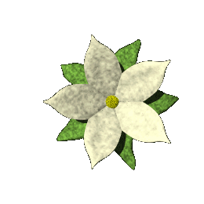
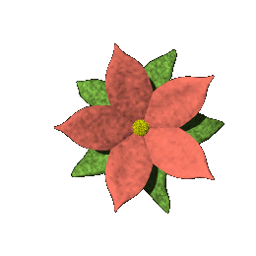
Chúc các em học tốt

